Slide 1
Насекомые
Презентация
ученицы 2 «Б» класса
Любезновой Ольги

Slide 2
Бабочка
Многие насекомые отлично распознают запахи. Особенно хорошо это делают бабочки с помощью усиков-антенн. А вот вкус растений бабочки определяют с помощью органов, которые находятся у них на лапках.

Slide 3
Пчела
Жало служит пчеле для защиты. Оно представляет собой иглу, усеянную шипами, от которой идёт трубочка к мешочку с ядом.
Жало пчелы – довольно опасное оружие. Но пчела использует его лишь в самых крайних случаях, ведь ужалив, она тот час погибает.

Slide 4
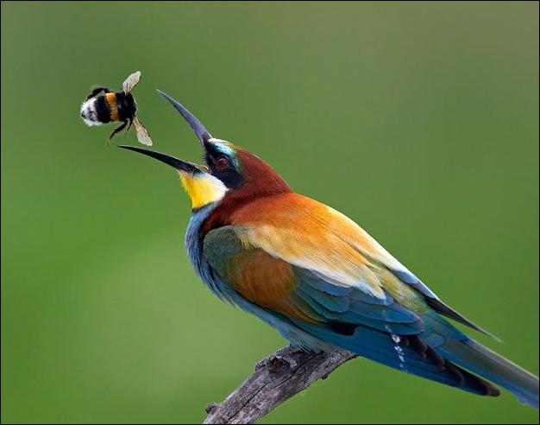
Шмель
Шмель за одну минуту способен пролететь расстояние, которое в 10 000 раз больше длины его тела.
Шмель является основным опылителем растений в далёких северных районах, вплоть до Чукотки.
Не имеет постоянной температуры тела, но способен повышать её до 40 градусов, работая грудными мышцами. Таким образом обогревает жилище.

Slide 5
Муха
Мух свыше 20 тысяч видов. Все похожи, и разобраться в них может лишь специалист.
Осенью мухи «звереют». Особенно жигалка осенняя, которой обязательно нужно крови насосаться, чтобы продолжить свой род.

Slide 6
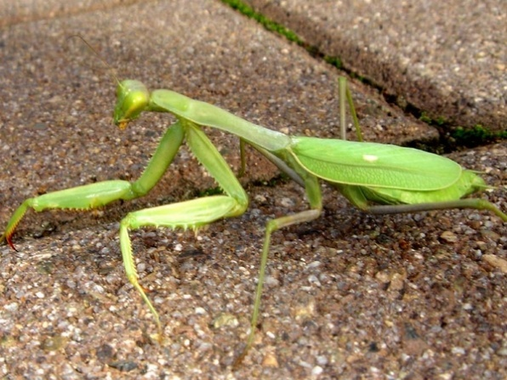
Богомол
Богомол – это насекомое – хищник, названное так из-за интересной позы, в которой он складывает вместе передние лапки, будто для молитвы.
Богомолов существует более 2 тысяч видов. Живут они в тропиках и субтропиках. Длина тела может достигать 11 см. Голова у насекомого подвижная, шипы на передней паре лап образуют мощный хватательный аппарат. Питаются богомолы насекомыми.

Slide 7
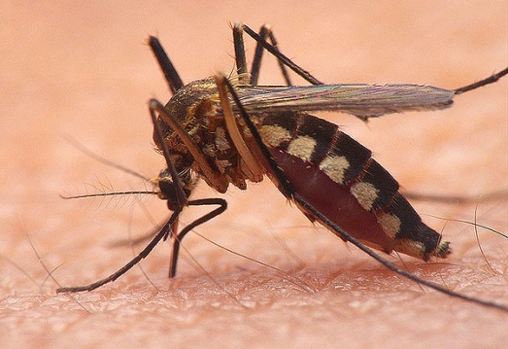
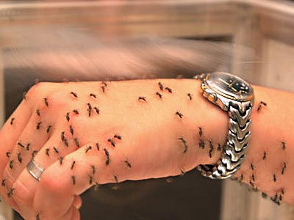
Москиты
Москиты – это семейство комаров, обитающих в тропиках и субтропиках. Известно более 130 видов москитов. Длина их составляет 1,4 – 3,7 миллиметра, тельце густо покрыто серыми и жёлтоватыми волосками.
Москиты водятся в пещерах, норах животных, постройках для скота и птиц, а также в жилых помещениях.

Slide 8
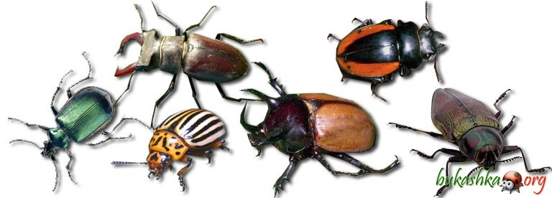
Жук – навозник
Жуки – навозники – это жёсткокрылые насекомые, достигающие в длину от 2 до 4 сантиметров. Навозники лепят из навоза шарики, а затем, двигаясь задом наперёд, катят их задними ногами и зарывают про запас в рыхлую землю. Жук – навозник весит всего 2 грамма, зато может катить навозный шар весом 40 грамм.

